Slide 1
MiniIDE
C语言 编辑器
结项汇报
小组名称
code or die
指导老师
屈少杰
小组报告负责人
张佳明
报告时间
2019-09-11

Slide 2
目录
CONTENTS
小组分工
程序框架
测试用例
数据结构
PART ONE
PART TWO
PART THREE
PART FOUR
功能
项目展示
项目总结
PART FIVE
PART SIX
PART SEVEN

Slide 3
小组分工
PART ONE

Slide 4
PART ONE 小组分工
姓名 | 分工
张佳明 | 项目经理与产品经理 程序员 汇报进度 撰写设计方案、测试方案、设计文档、管理文档、小组总结文档
朱长昊（组长） | 技术支持 程序员 撰写需求文档、测试方案、设计文档
刘震宇 | 程序员 撰写需求文档
湛蓝蓝 | 程序员 制作系统演示视频 撰写测试文档
蒋雨彤 | 测试 制作系统演示视频 撰写测试文档

Slide 5
功能区域 | 功能内容 | 负责人 | 要求完成时间 | 是否完成 | 实际完成时间
文本编辑 | 复制ctrl+c | 张佳明 | 2019/8/29 | 是 | 2019/8/29
 | 粘贴ctrl+v | 张佳明 | 2019/8/29 | 是 | 2019/8/29
 | 查找ctrl+f | 张佳明 & 朱长昊 | 2019/8/29 | 是 | 2019/8/29
 | 替换ctrl+h | 张佳明 & 朱长昊 | 2019/8/29 | 是 | 2019/8/29
 | 撤销ctrl+z | 张佳明 | 2019/8/29 | 是 | 2019/8/29
 | 重做ctrl+y | 张佳明 | 2019/8/29 | 是 | 2019/8/29
 | 在状态栏显示当前行数 | 张佳明 & 刘震宇 | 2019/8/30 | 是 | 2019/9/1
 | 调整字体大小ctrl + wheel | 张佳明 | 2019/8/29 | 是 | 2019/8/29
 | 设置字体的颜色对话框 | 张佳明 | 2019/8/30 | 是 | 2019/8/29
 | 设置字体的样式和大小 | 张佳明 | 2019/8/30 | 是 | 2019/8/29
代码编辑 | 关键字识别高亮 | 张佳明 | 2019/8/29 | 是 | 2019/8/29
 | 关键字联想提示、补全 | 张佳明 | 2019/8/29 | 是 | 2019/8/29
 | 括号自动匹配高亮 | 张佳明 | 2019/8/29 | 是 | 2019/8/29
 | 括号自动补全 | 朱长昊 | 2019/8/31 | 是 | 2019/8/31
 | 变量重命名 | 湛蓝蓝 | 2019/8/29 | 是 | 2019/8/30
 | 自动缩进 | 张佳明 & 刘震宇 | 2019/8/29 | 是 | 2019/9/10
 | 多行注释 | 刘震宇 & 张佳明 | 2019/9/2 | 是 | 2019/9/7
 | 代码块折叠 | 朱长昊 | 2019/9/1 | 是 | 2019/8/31
 | 隐藏 / 显示 注释 | 湛蓝蓝 & 朱长昊 | 2019/9/10 | 是 | 2019/9/10
 | 对已编辑的函数进行高亮显示 | 湛蓝蓝 | 2019/9/6 | 是 | 2019/9/9
 | 代码跳转 | 湛蓝蓝 & 朱长昊 | 2019/9/7 | 是 | 2019/9/9
 | 行格式排版 | 刘震宇 | 2019/9/8 | 是 | 2019/9/10
 | 整体格式排版 | 刘震宇 | 2019/9/8 | 是 | 2019/9/10
代码运行 | 通过gcc对当前文件编译 | 张佳明 | 2019/8/29 | 是 | 2019/8/29
 | 通过gcc对当前文件运行 | 张佳明 | 2019/8/29 | 是 | 2019/8/29
 | 通过gcc实现多文件编译 | 张佳明 & 刘震宇 | 2019/9/7 | 是 | 2019/9/7
 | 通过gcc实现项目运行 | 张佳明 | 2019/9/7 | 是 | 2019/9/7
 | 在控制台显示编译结果 | 张佳明 | 2019/8/29 | 是 | 2019/8/29
 | 通过gdb对当前文件调试 | 朱长昊 | 2019/9/8 | 是 | 2019/9/9
文件管理 | 新建文件 | 张佳明 | 2019/8/29 | 是 | 2019/8/29
 | 打开文件 | 张佳明 | 2019/8/29 | 是 | 2019/8/29
 | 打开文件夹 | 张佳明 | 2019/9/6 | 是 | 2019/9/6
 | 保存文件 | 张佳明 | 2019/8/29 | 是 | 2019/8/29
 | 另存为文件 | 张佳明 | 2019/8/29 | 是 | 2019/8/29
 | 多文件编辑(打开新窗口&&左侧的属性管理) | 张佳明 | 2019/9/6 | 是 | 2019/9/6
 | 树形文件管理(点击可扩展式) | 张佳明 | 2019/9/6 | 是 | 2019/9/6
项目 | 更改布局 | 张佳明 | 2019/9/9 | 是 | 2019/9/9
 | 设置图标 | 张佳明 | 2019/9/9 | 是 | 2019/9/9

Slide 6
程序框架
PART TWO

Slide 7
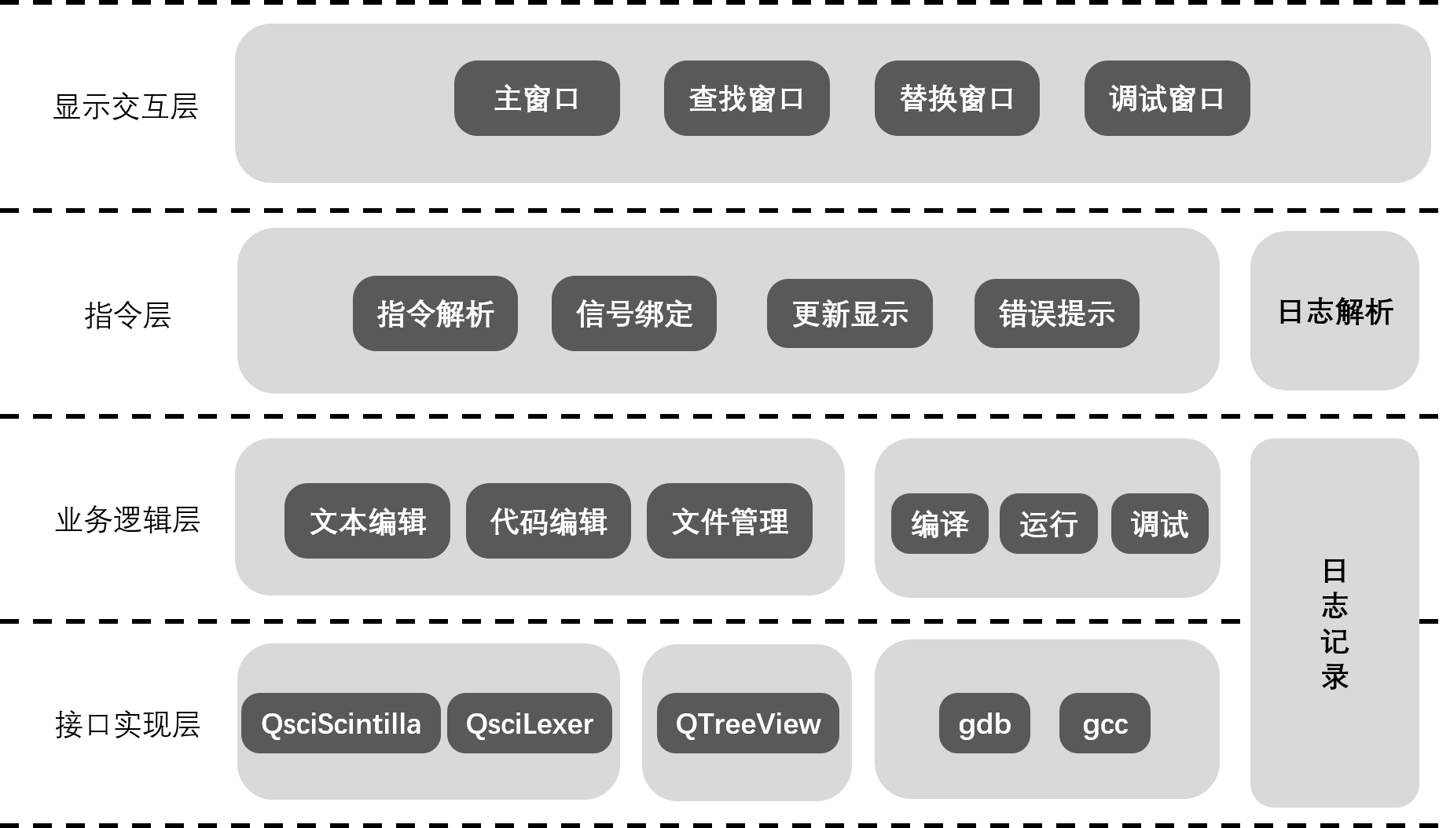
PART TWO 程序框架
系统结构图

Slide 8
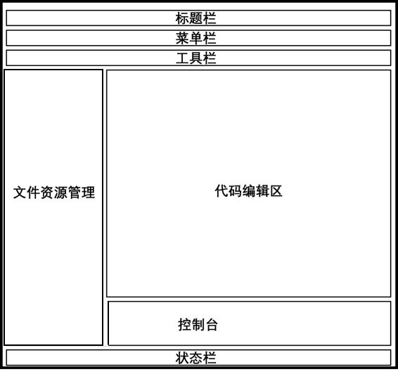
PART TWO 程序框架
界面设计

Slide 9
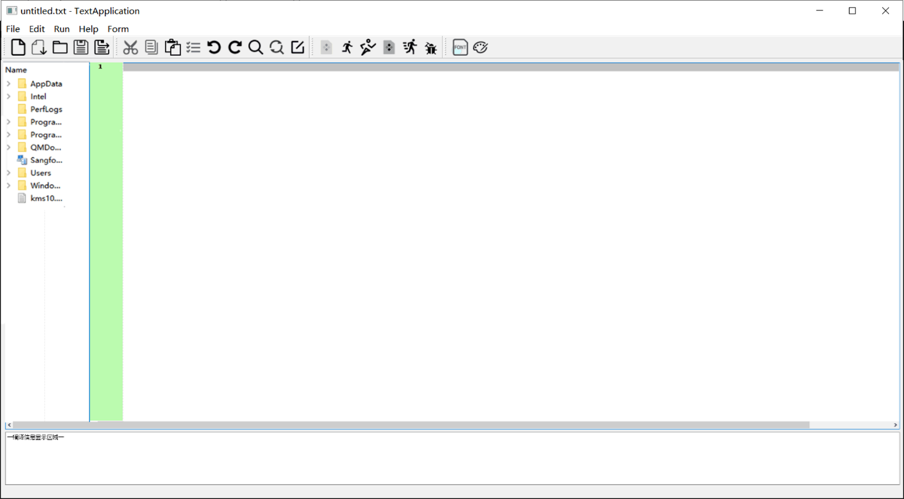
PART TWO 程序框架
界面设计

Slide 10
测试用例
PART THREE

Slide 11
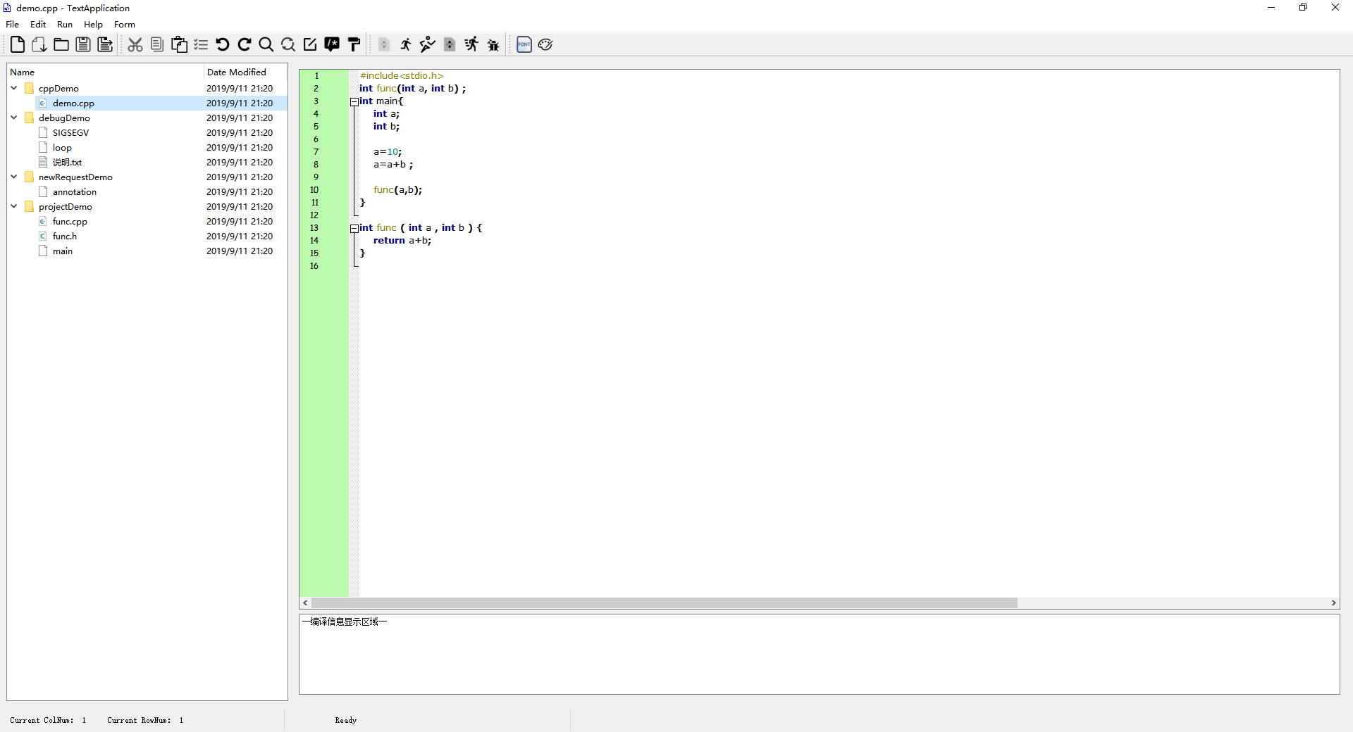
PART THREE 测试用例
文件管理
目录树
打开文件

Slide 12
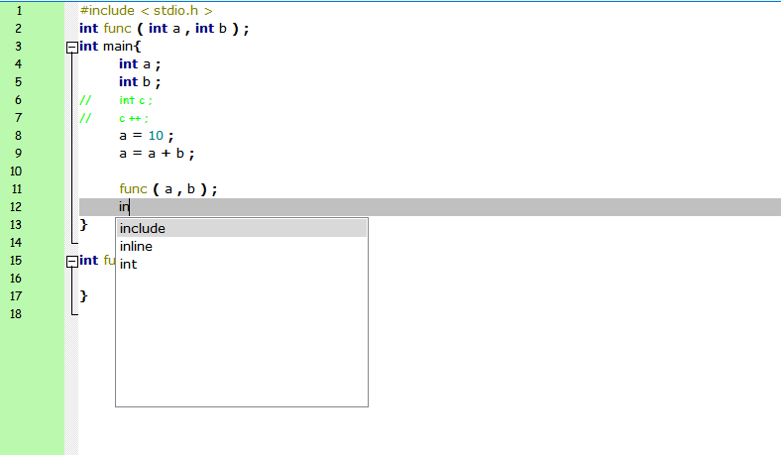
PART THREE 测试用例
代码编辑
关键字高亮
关键字提示
多行注释
高亮已编辑函数

Slide 13
PART THREE 测试用例
代码编辑
注释隐藏 显示

Slide 14
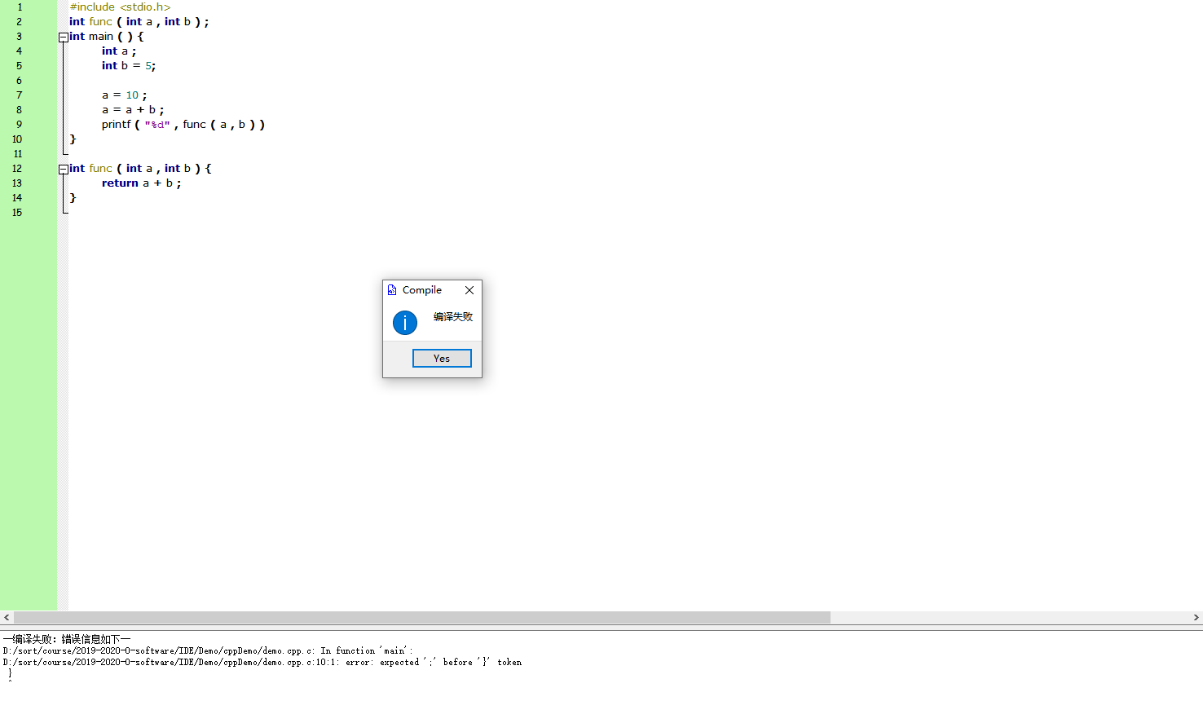
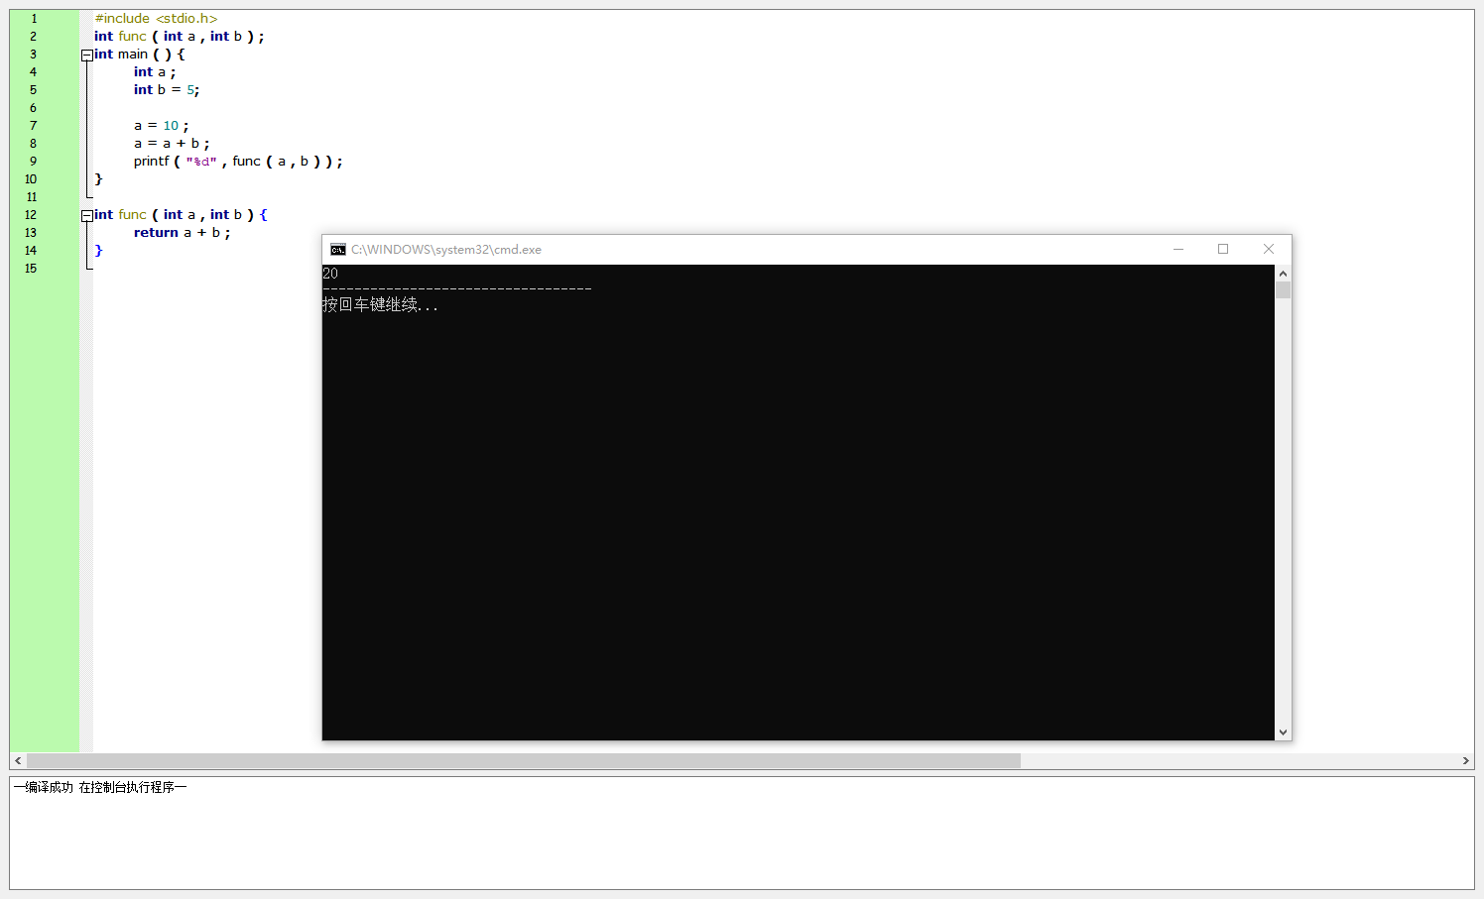
PART THREE 测试用例
文件编译运行
显示编译信息
运行程序

Slide 15
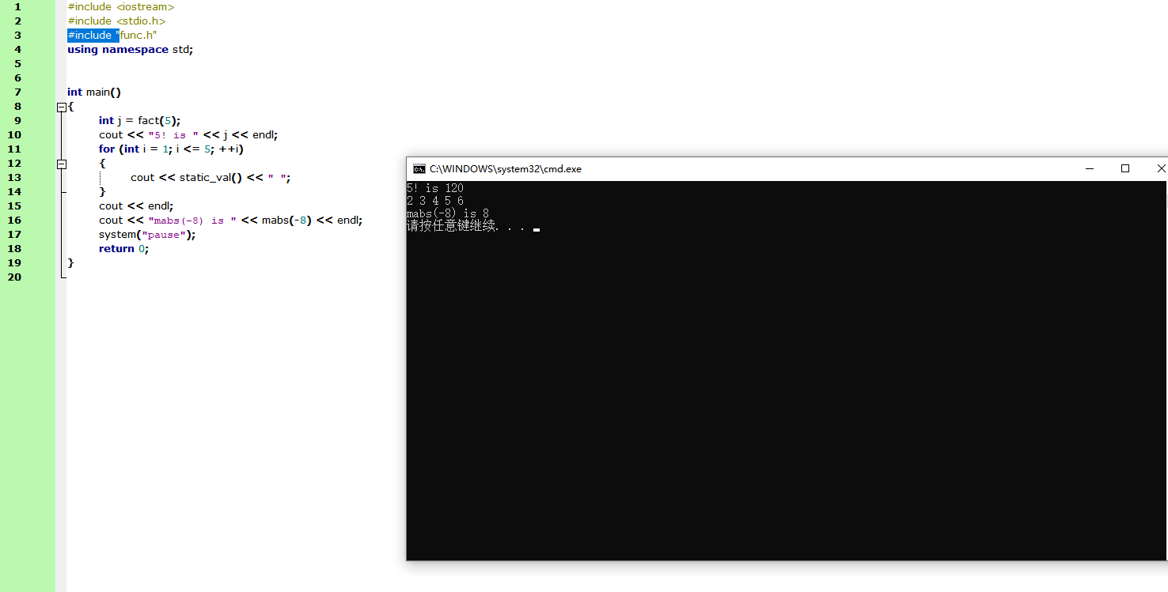
PART THREE 测试用例
多文件编译运行

Slide 16
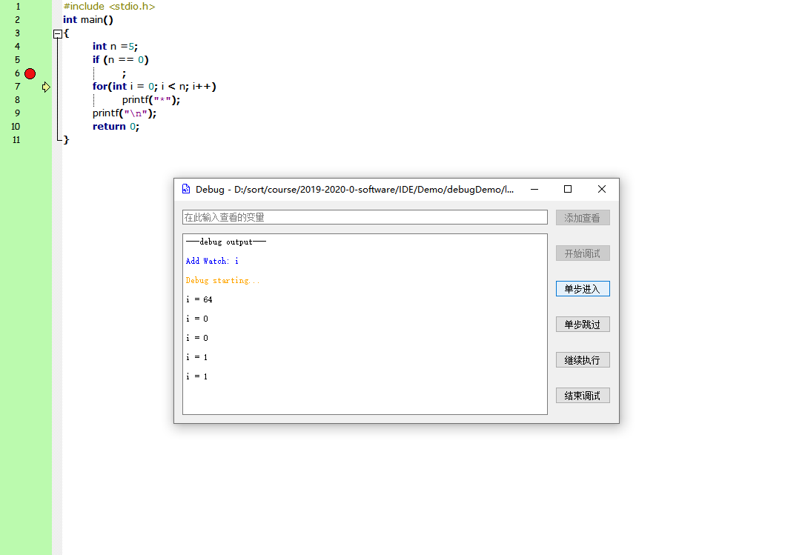
PART THREE 测试用例
调试功能

Slide 17
数据结构
PART FOUR

Slide 18
PART FOUR 数据结构
编辑器
编辑器采用QsciScintilla类，词法分析器采用QsciLexerCPP类，可以实现关键字识别高亮、括号自动匹配高亮、自动排版、代码块折叠等功能。
编译功能
编译功能使用gcc。当用户点击编译按钮，系统会自动调用cmd里的gcc编译命令，通过gcc编译实现程序的编译，运行即直接运行编译好的.exe文件。
调试功能
调试窗口继承QDialog类，窗口的按钮对应写入的指令。
调试功能使用gdb。当用户点击调试按钮，系统首先调用编译功能，使用gcc对本文件进行编译。编译成功后，写入一个新线程进行调试。当用户点击不同的命令后，线程写入不同的指令进行调试，并解析gdb返回的信息显示到主窗口中。
窗口功能
窗口方面，mainWIndow继承自QMainWindow类，findDialog继承自QDialog类，replaceDialog类继承自findDialog类。
按钮监听功能
按键监听为自定义类，继承自QObject。

Slide 19
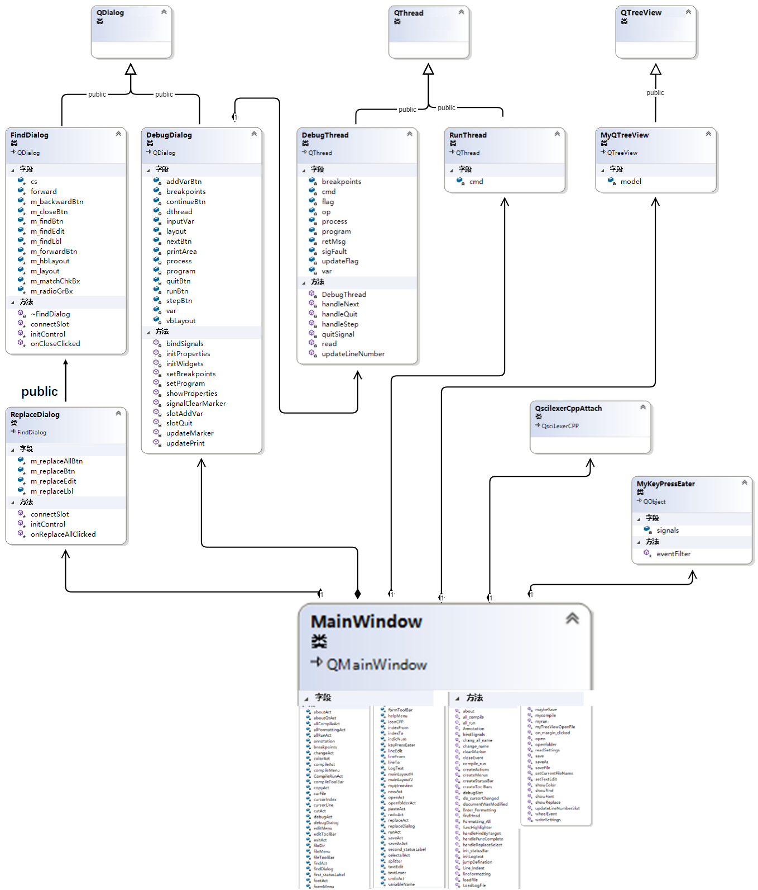
PART FOUR 数据结构
UML

Slide 20
功能
PART FIVE

Slide 21
程序功能表 | 文本编辑 | 复制 | ctrl + c
 |  | 粘贴 | ctrl + v
 |  | 查找 | ctrl + f
 |  | 替换 | ctrl + h
 |  | 撤销 | ctrl + z
 |  | 重做 | ctrl + y
 |  | 在状态栏显示当前行数
 |  | 调整字体大小 | ctrl + wheelEvent
 | 代码编辑 | 关键字识别高亮
 |  | 关键字联想提示、补全 | tab
 |  | 括号自动匹配高亮
 |  | 括号自动补全
 |  | 变量重命名 | F2
 |  | 自动缩进
 |  | 多行注释 | ctrl + shift + /
 |  | 代码块折叠
 |  | 对已编辑的函数进行高亮显示
 |  | 代码跳转 | ctrl + mouseClick
 |  | 行格式排版
 |  | 整体格式排版
 |  | 注释显示 / 隐藏 | F8
 | 代码运行 | 通过gcc对当前文件编译 | ctrl + b
 |  | 通过gcc对当前文件运行 | ctrl + r
 |  | 通过gcc实现多文件编译 | ctrl + shift + b
 |  | 通过gcc实现项目运行 | alt + r
 |  | 在控制台显示编译结果
 |  | 通过gdb对当前文件调试 | F5
 | 文件管理 | 新建文件 | ctrl + n
 |  | 打开文件 | ctrl + o
 |  | 打开文件夹 | ctrl + shift + o
 |  | 保存文件 | ctrl + s
 |  | 另存为文件 | ctrl + shift + s
 |  | 多文件编辑
 |  | 树形文件资源管理

Slide 22
项目展示
PART SIX

Slide 23
项目总结
PART SEVEN

Slide 24
对生产效率的评价总结
对需求分析较为完整，且能够在完成基本功能和自选功能的基础上实现拓展功能；
项目分工明确，通过在线平台对每个人的分工、是否完成以及应交付时间等方面进行记录；
团队配合度较高，能够通过Github平台对代码进行管理，令各个功能同时进行、统一整合；
综上所述，此项目在需求分析、分工明确、团队配合度高的技术上，开发效率较高。

Slide 25
对产品功能的评价总结
能够完成项目的基本要求；
能够完成教师提供的拓展自选功能；
基于团队成员对现有IDE的使用习惯和了解经验，提供了更多的功能；
为用户提供较为完整的GUI界面，并在提示、帮助、使用习惯等细节方面进行升级；
所有完成功能经测试后，均未出现错误及明显延迟；
综上所述，本项目的功能完成度很高，且能够提供体验度较好的GUI界面，总体来说项目开发很成功。

Slide 26
对技术方法的总结
Qt框架的学习与使用
本项目基于Qt进行开发，一定程度上减少了前后端连接的，同时利用Qt基于C++的可扩展性，对项目进行逐步开发迭代。
Qsciscintilla控件的学习与使用
本团队在项目开发初期，详细了解功能其需求后，并没有急于实现，而是根据平常项目开发经验来寻找是否有可用性强、功能完整、文档详细的库和控件。在找到之后与老师核对确认可以使用的情况下，我们通过了解Qsciscintilla的基本使用方法，在自动缩进、语法高亮、行数显示等功能大大减少了项目开发的时间，提升了团队开发效率。
学会读开发文档
本次Qsciscintilla控件属于新技术，在国内外均未有已开发的项目供我们借鉴参考，但其文档十分全面且有较为详细的讲解。所以我们在开发功能之前，会在文档中寻找是否有可用的函数能够帮助我们进行开发，并通过文档的帮助对其进行深一步的了解。

Slide 27
对不足之处的总结
在项目初期稍微有些过急，具体如下：
未使用UI文件进行布局管理，只能通过代码进行操作，略显笨拙；
未将用于编辑的类进行重写分离，使得主窗口的文件过大，接口分离较低；
未提前考虑到多文件切换，导致后期更改困难；
Qsciscintilla控件的兼容性，其所给出自动缩进等功能和本团队自主开发的功能有所冲突，最后选择自己尽量自己开发功能。

Slide 28
本次项目的开发圆满结束，在团队的配合和老师的指导下，我们完成了一个功能完善、交互友好、效率出色、运行稳定的MiniIDE，也收获了许多的经验。
感谢努力付出的自己，感谢给予我们帮助的指导教师，更感谢共同熬夜、共同进步的团队！

Slide 29
THANKS

